Slide 1
选择性必修 第二册 《电磁感应》
2.1楞次定律
江苏省奔牛高级中学 吕琪

Slide 2

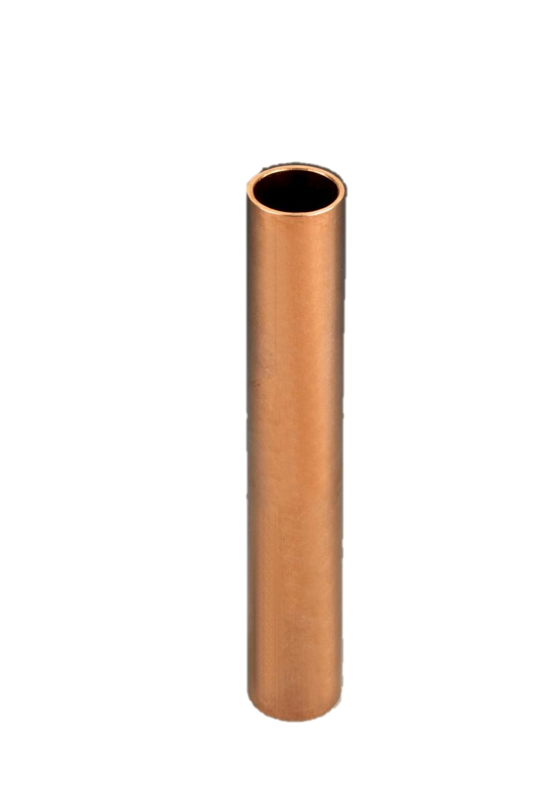
引入实验：神秘的铜管
为什么磁铁在铜管中下降得更慢呢？
铜块
磁铁
当磁铁经过时，
闭合线圈连接的led灯亮说明什么？
铜管

Slide 3
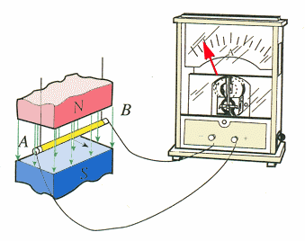
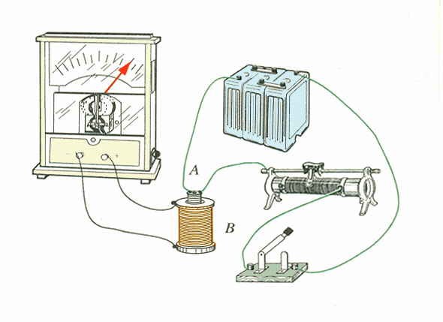
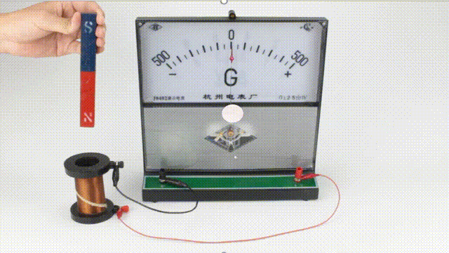
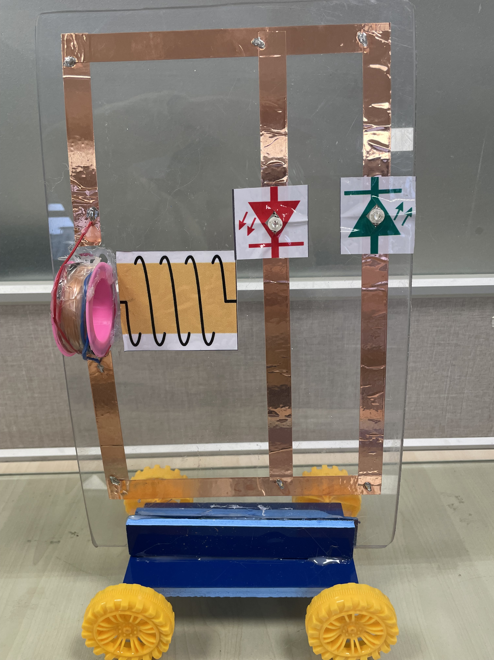
回顾、思考：
产生感应电流的条件？
闭合回路
磁通量变化
不同条件下产生的感应电流方向相同吗？
感应电流的方向可能与哪些因素有关？
磁通量的变化
磁极的磁场方向

Slide 4
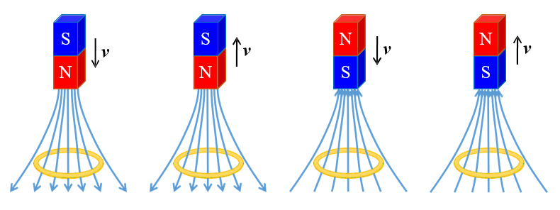
一、探究影响感应电流方向的因素
【实验设计】
思考：在刚刚的实验的情境下，需要具体研究哪几种情况下的感应电流方向？
我们要记录哪些物理量？
原磁场方向
磁通量变化
感应电流方向
如何确定线圈中感应电流的方向？

Slide 5
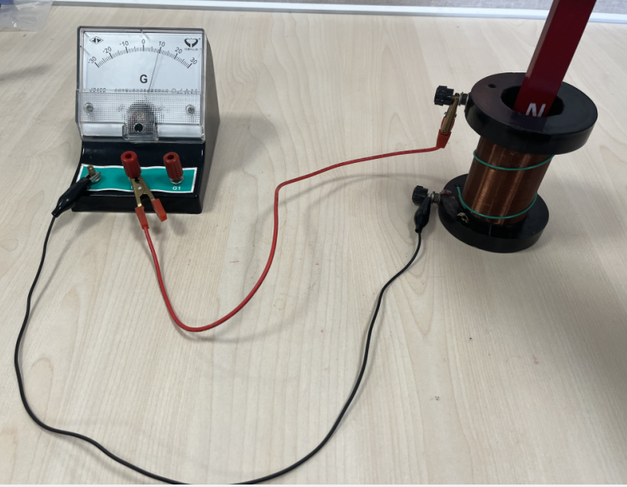
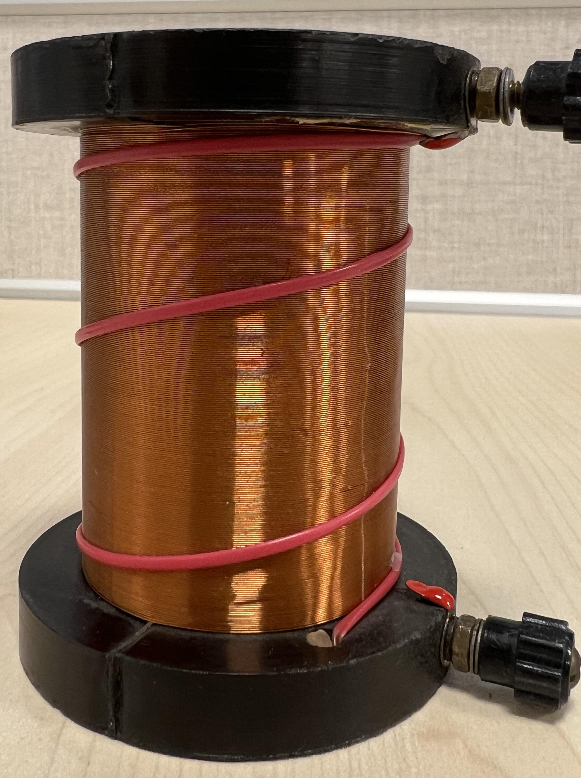
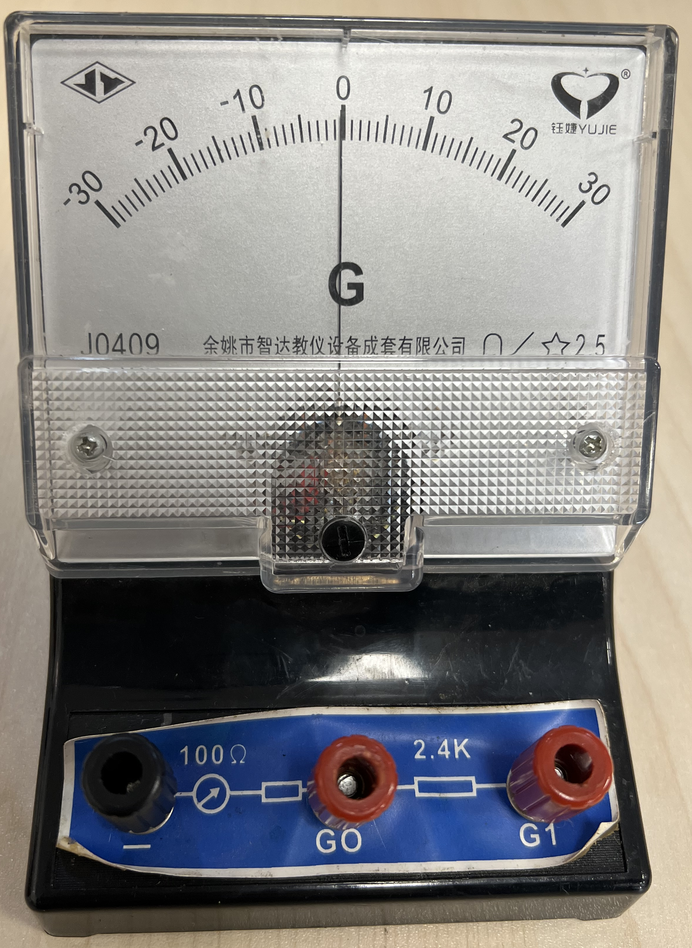
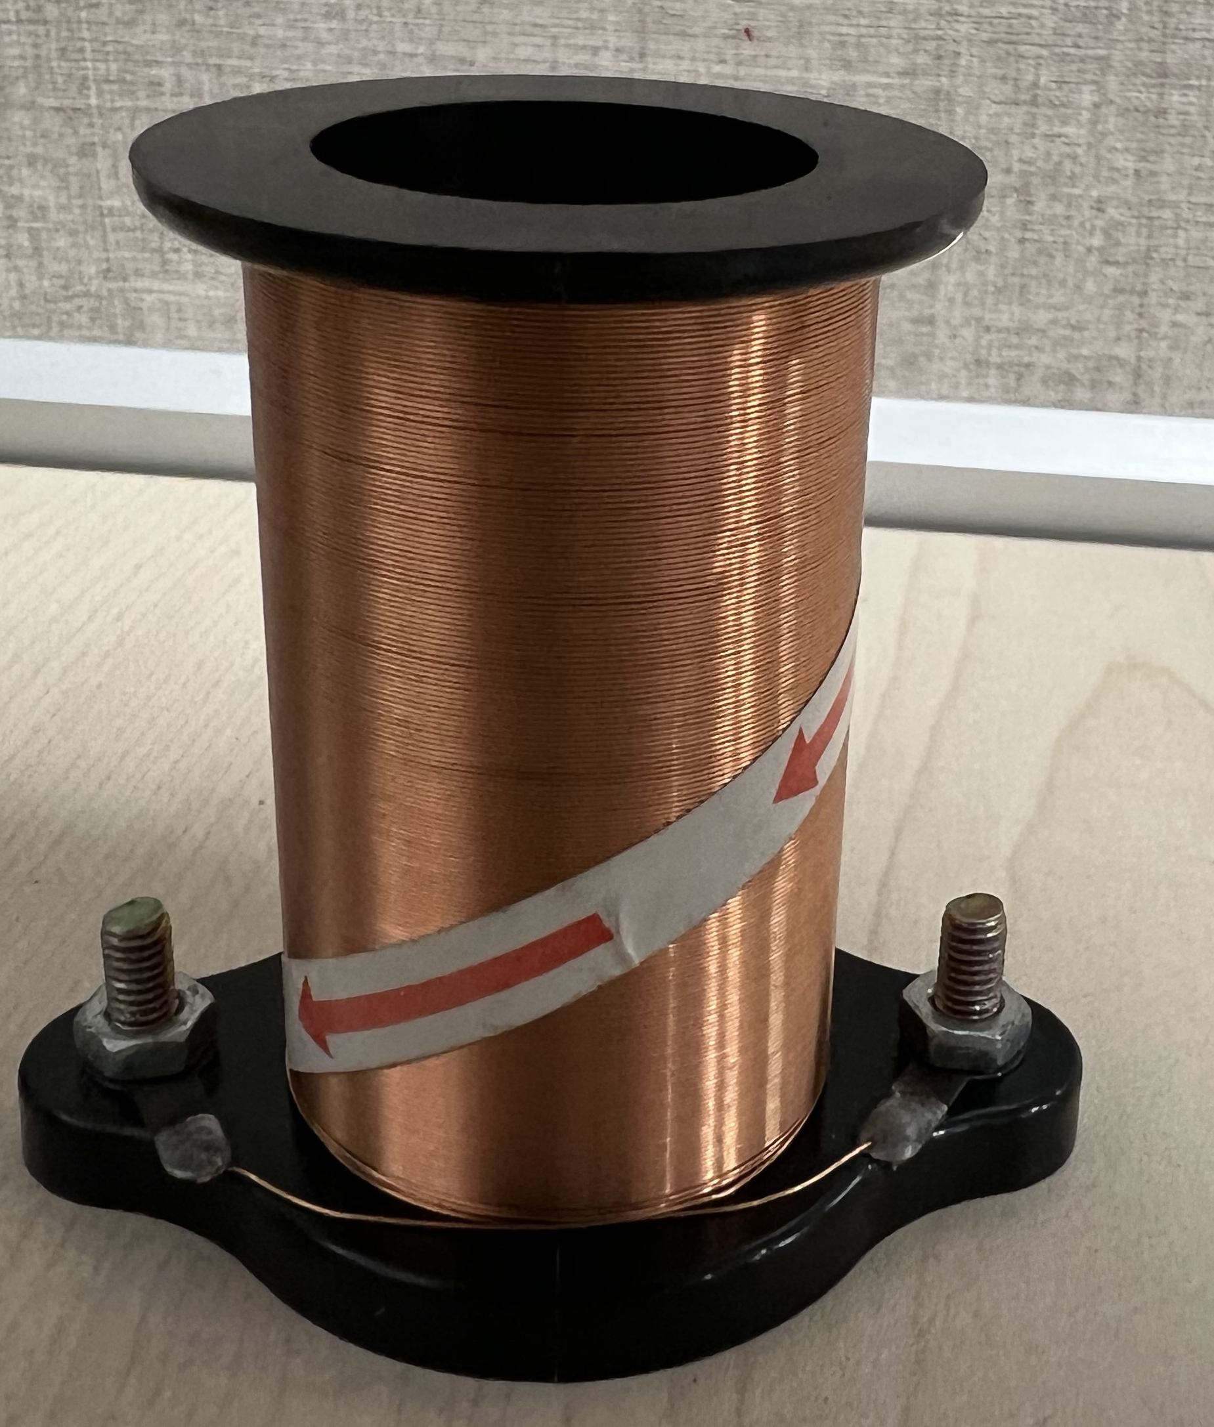
【实验准备】
2、确定电流计指针偏转与导线中电流方向的关系
1、确定线圈的绕向
左进左偏，右进右偏

Slide 6
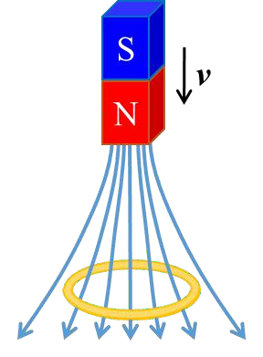
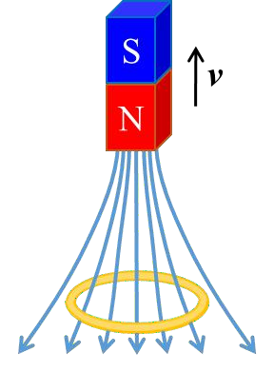
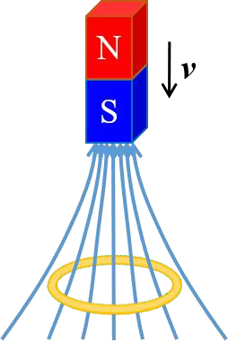
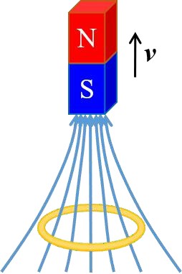
一、探究影响感应电流方向的因素
你能从中得到什么结论？
【实验记录】
B_{原} | 向下 | 向下 | 向上 | 向上
Φ变化 | 增大 | 减小 | 增大 | 减小
I_{感}方向 （俯视）
逆时针
顺时针
顺时针
逆时针

Slide 7
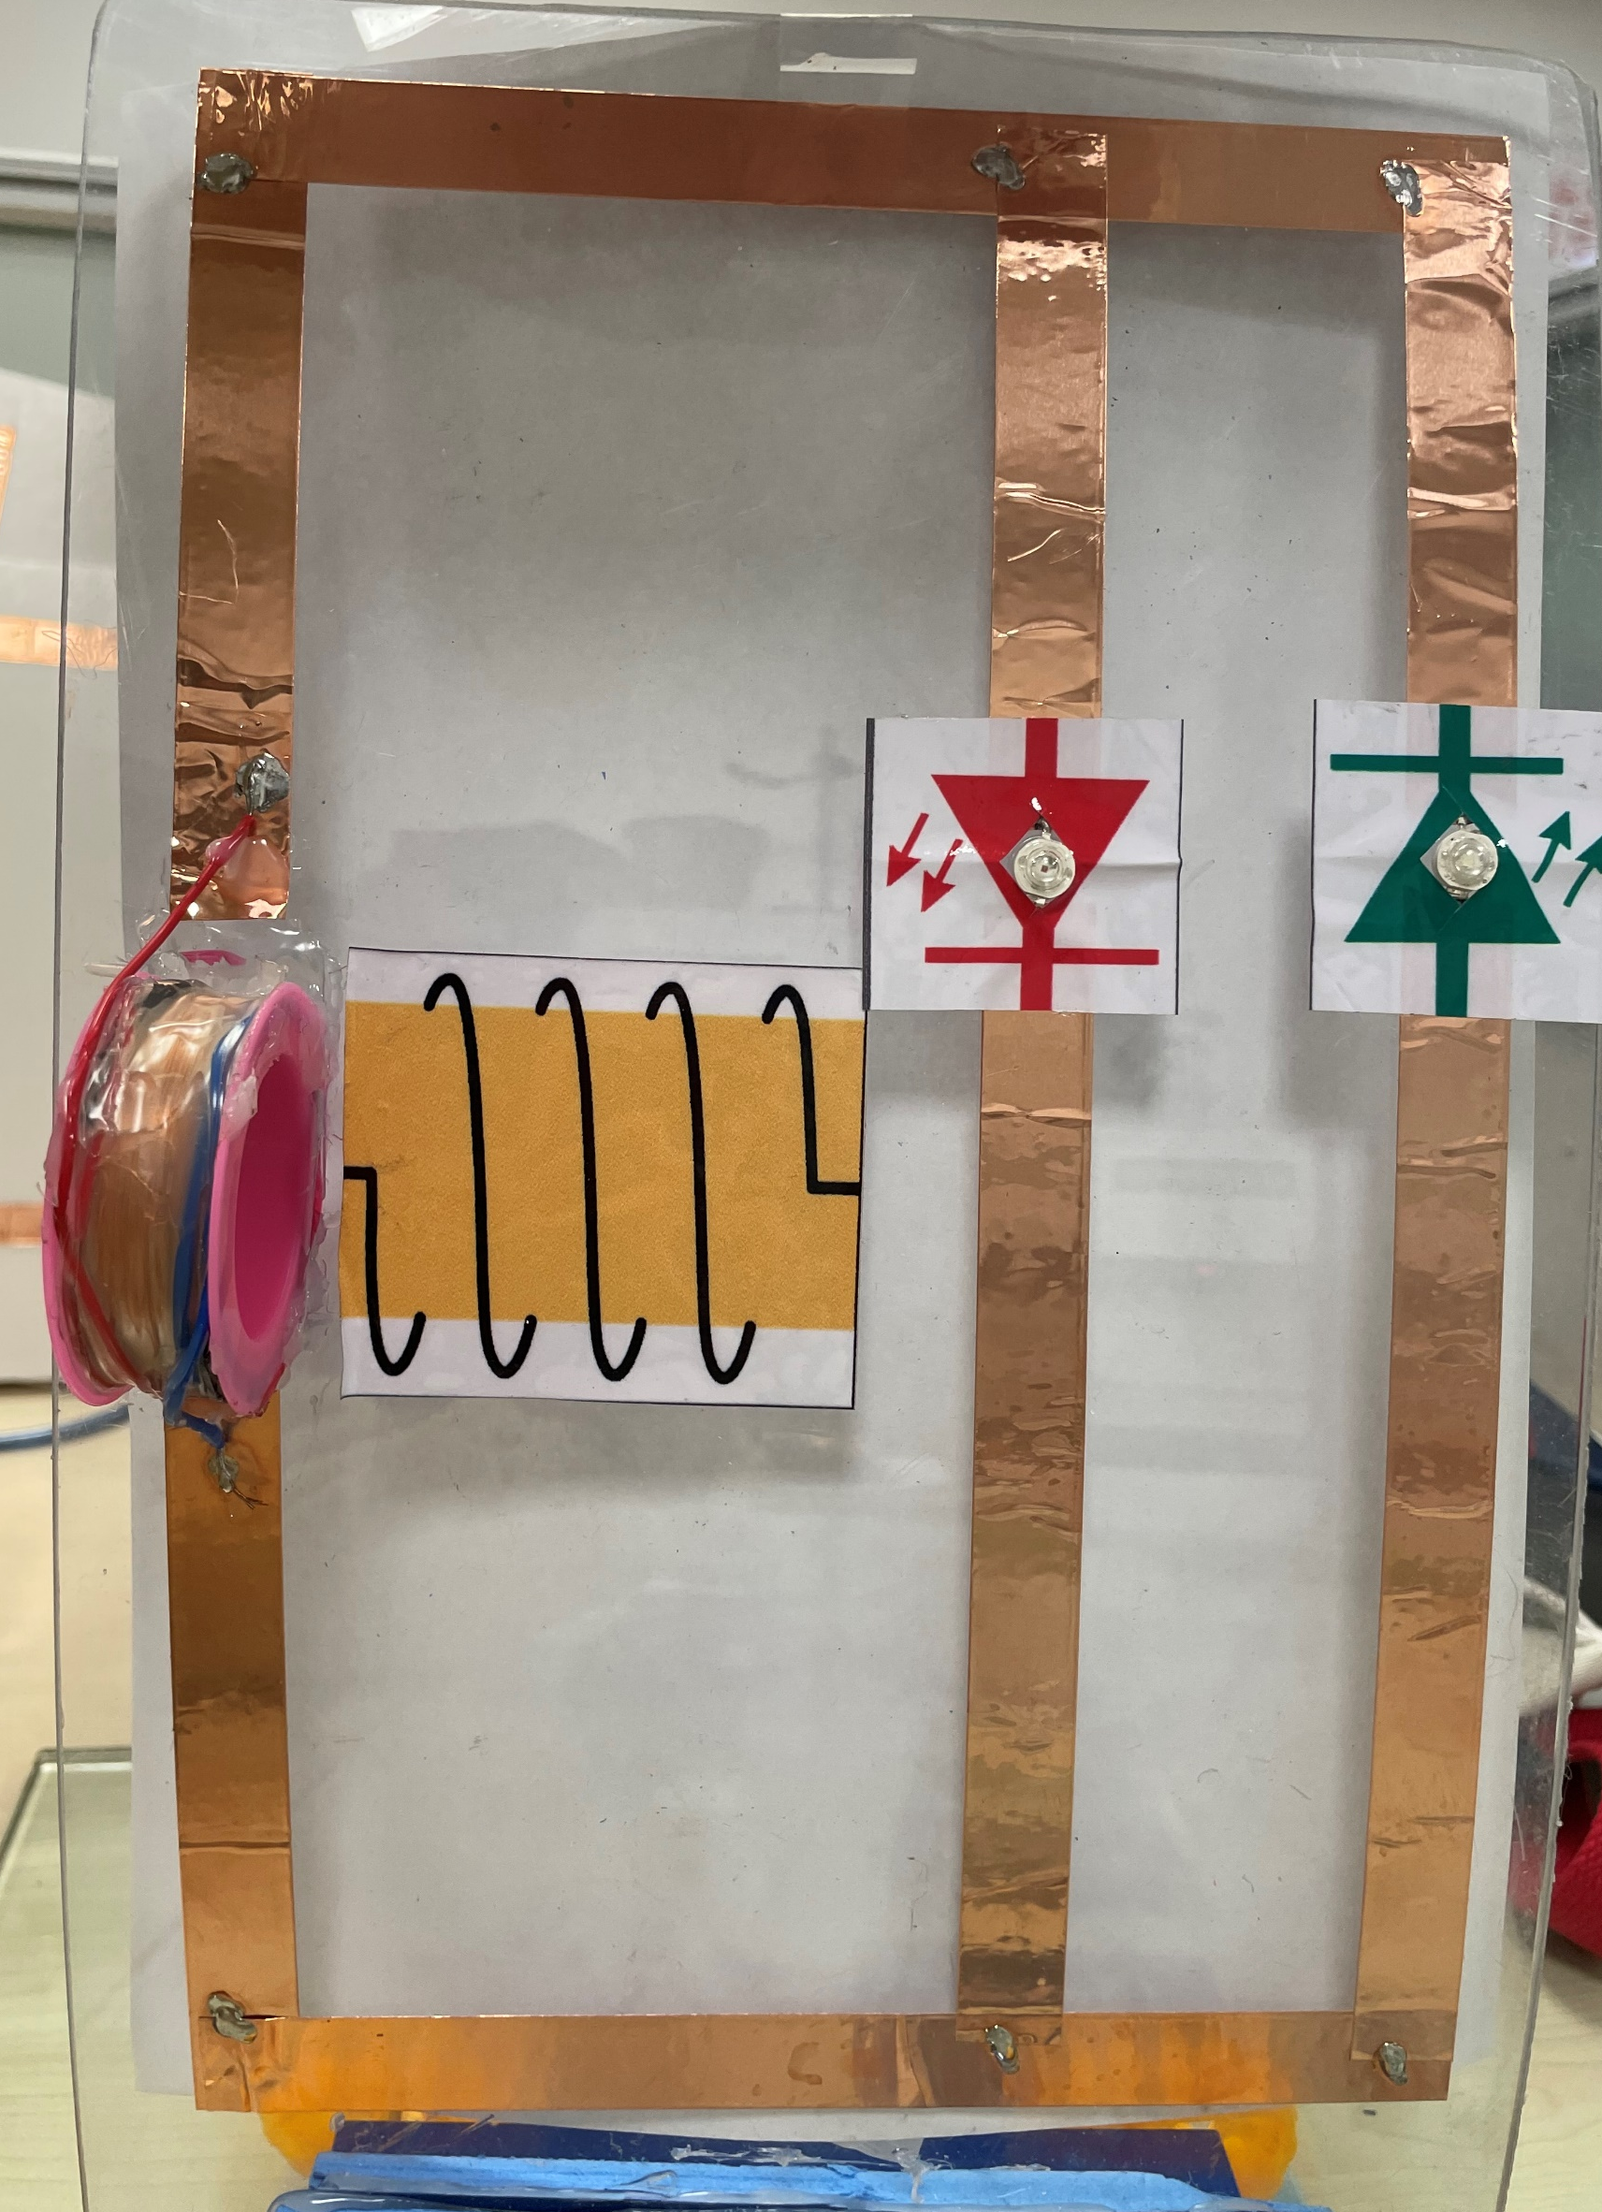

一、探究影响感应电流方向的因素
【结论检验】
利用你总结的规律，
判断N极远离时，
装置中哪个二极管会亮？
v

Slide 8
一、探究影响感应电流方向的因素
【交流评价】
你们总结的规律简洁吗？具有普遍性吗？
电流和磁体之间的相互作用都是通过什么实现的呢？
寻找中介
感应电流的磁场方向

Slide 9

【归纳总结】
你能从中得到什么结论？
B_{原} | 向下 | 向下 | 向上 | 向上
Φ变化 | 增大 | 减小 | 增大 | 减小
I_{感}方向 （俯视）
感应电流的磁场 方向B_{感}
逆时针
反
同
反
逆时针
同
顺时针
顺时针

Slide 10
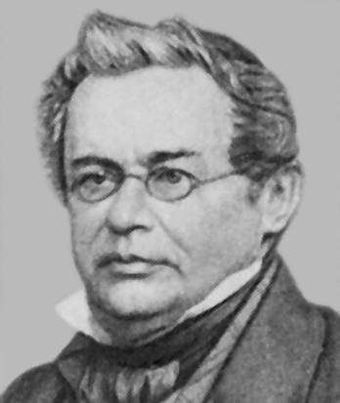
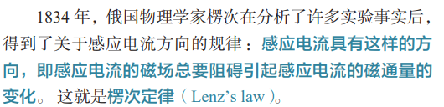
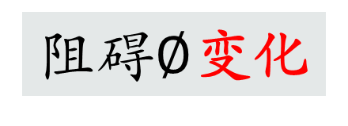
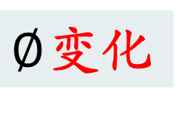
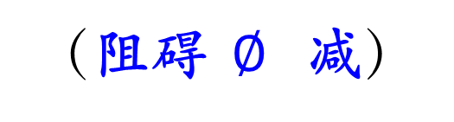
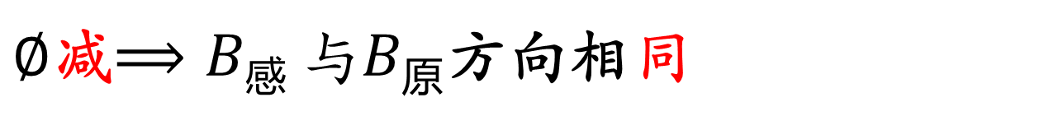
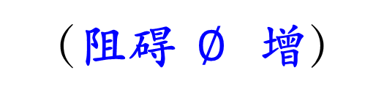
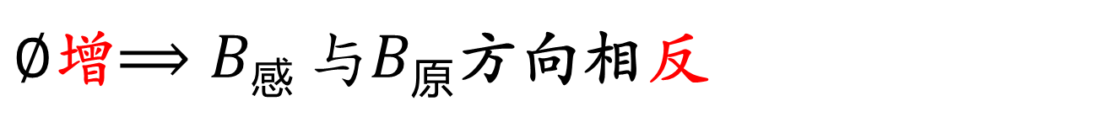
二、楞次定律
【结论】
$∅$增$⟹B感$与$B原$方向相反
（阻碍$∅$增）
阻碍$∅$变化
$∅$变化
$∅$减$⟹B感$与$B原$方向相同
（阻碍$∅$减）
原磁场磁通量的变化
增反减同
俄国物理学家
海因里希·楞次
（Heinrich Friedrich Lenz）

Slide 11
三、学以致用
物质观
磁铁
减少的机械能去哪儿了呢？
能量观
楞次定律（本质）是能量守恒定律在电磁感应中的体现。
铜管
“排斥”
线圈受到的安培力方向？
运动与相互作用观
如果线圈不固定呢，
它将如何运动？
情境
模型
用运动来阻碍原磁通量的变化

Slide 12
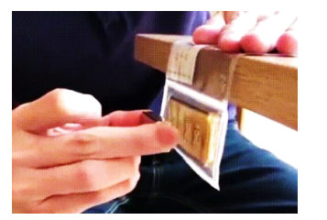
三、学以致用
新闻速递：
我们熟知磁铁不能吸引金银。但最近媒体报导了几起怪事，有人发现从正规渠道购买的金条能被磁铁“吸”得动起来，当强磁铁对着金条前后快速移动时，金条被“吸”得前后摆动，于是就怀疑金条有问题，但通过专业检测这些金条都符合国家标准。
是真的吗？
这种方法可以检验金子的真假吗？
来拒去留
来拒:磁铁接近闭合线圈,线圈阻碍磁通量增大,远离磁铁.
去留:磁铁远离闭合线圈,线圈阻碍磁通量减小,靠近磁铁.

Slide 13
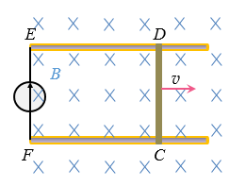
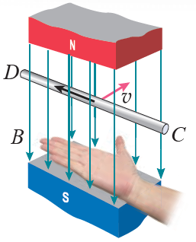
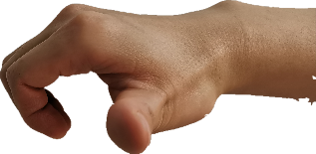

三、学以致用
当堂训练：如图，导体棒CD向右运动，感应电流方向如何？
还有其他判断方法吗
右手定则：
①让磁感线从掌心进入，
②拇指指向导线运动的方向，③四指所指的方向就是感应电流的方向。
B_{i}
I

Slide 14
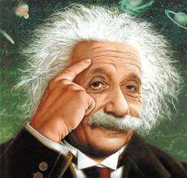
课堂小结
本节课你有什么收获？
物理观念
楞次定律
物理方法
实验归纳法、转换法
科学态度
求真务实
大道至简

Slide 15
拓展
挑战：
如何操控磁铁，让装置向左动起来？

Slide 16
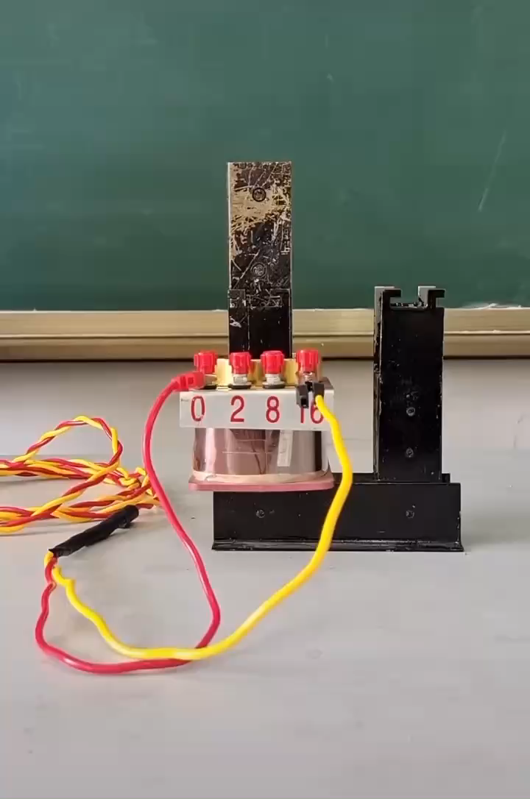
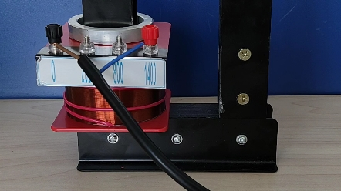
拓展：
除了磁铁靠近，还有什么办法可以使导体内磁通量突然增大？
磁铁
铜管
情境
模型
应用

Slide 17
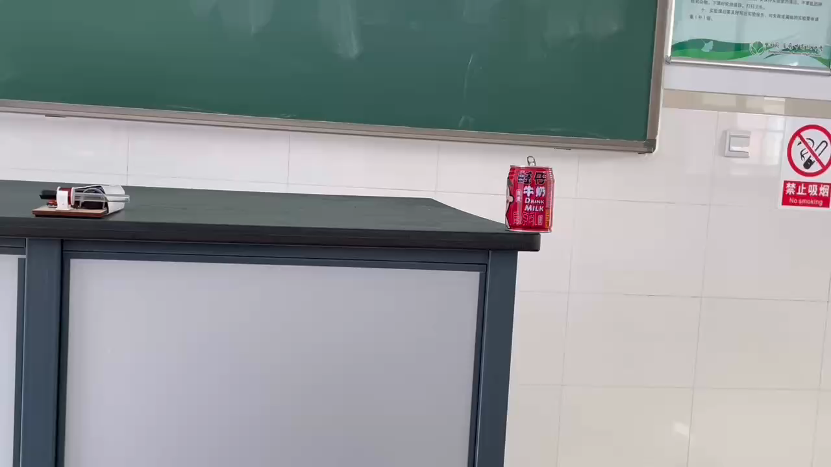
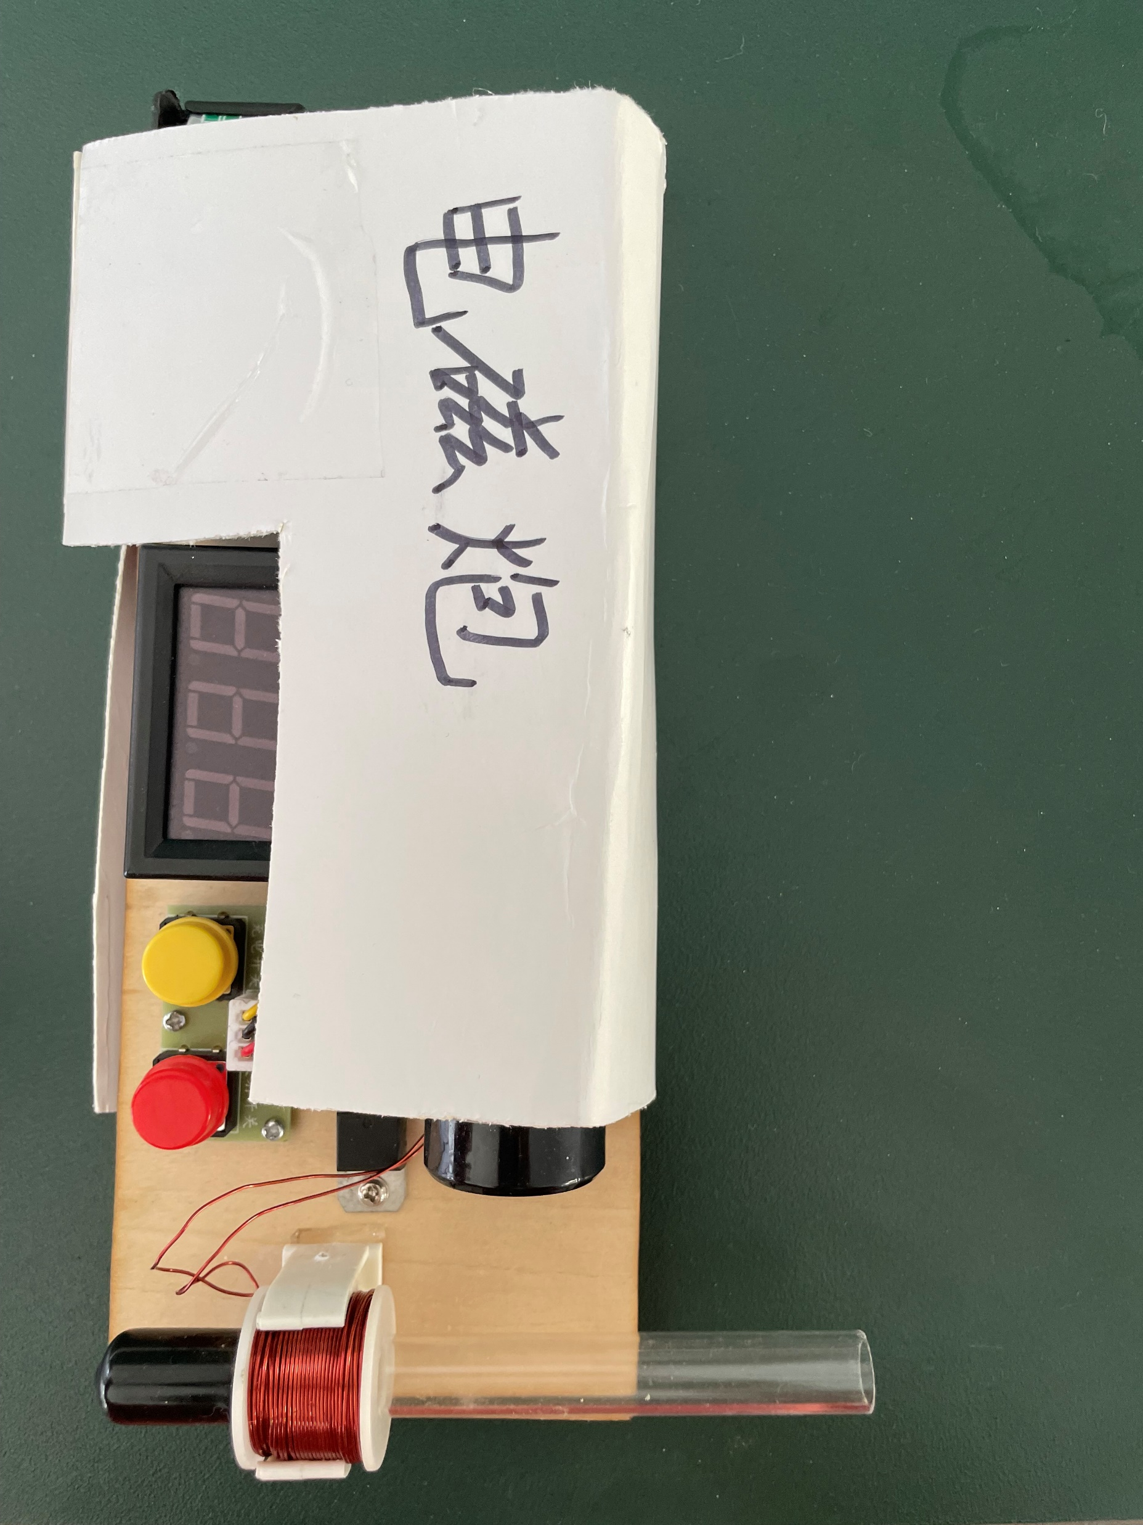
应用——线圈式电磁炮

